Slide 1
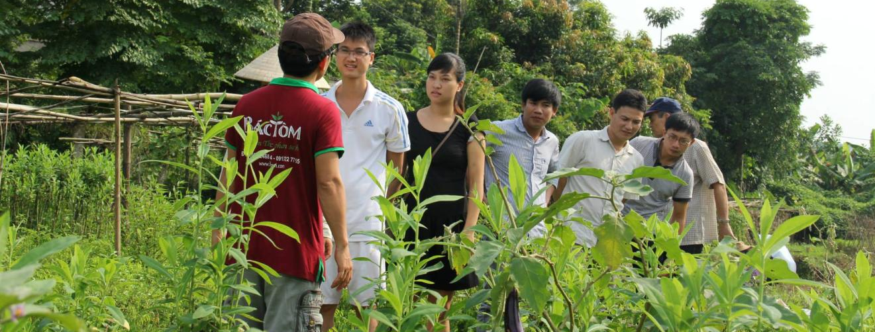
Hệ thống Bác Tôm và Farms
GIÁ TRỊ CỐT LÕI

Slide 2
Sáng lập viên
1997 – 2004: MARD + DANIDA
2002 – 2003: Larenstein (Hà Lan)
2004 – 2009: NGOs (GRET, CIAT, HELVETAS)
2009 – nay:
  Phó ban điều phối PGS
  Hội viên INOFO – Mạng lưới Nông dân Hữu cơ quốc tế
  Health Coach – Huấn luyện viên sức khỏe của IIN (Viện Dinh dưỡng Toàn diện Hoa Kỳ)
  Đại sứ dinh dưỡng Larenstein
  Tư vấn chuỗi giá trị và doanh nghiệp SMEs nông nghiệp (Oxfam, Worldbank, PanNature, CSIP…)

Slide 3
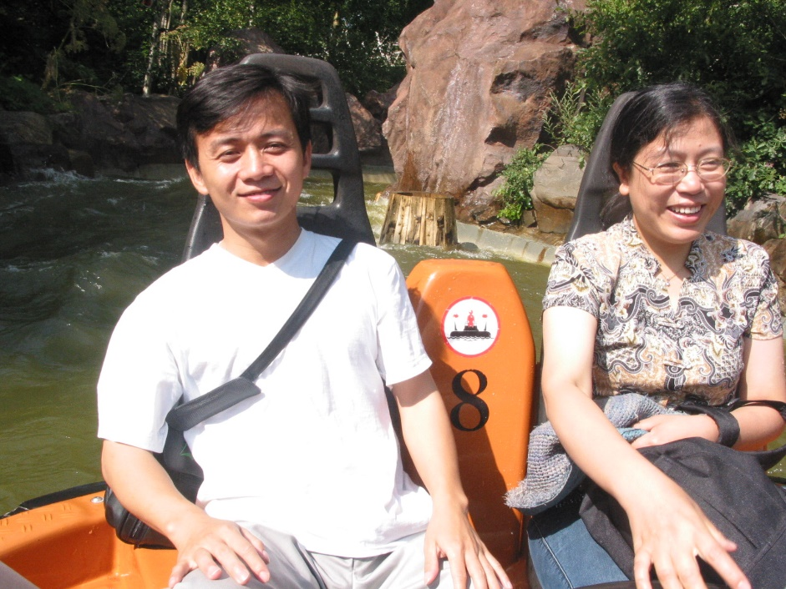
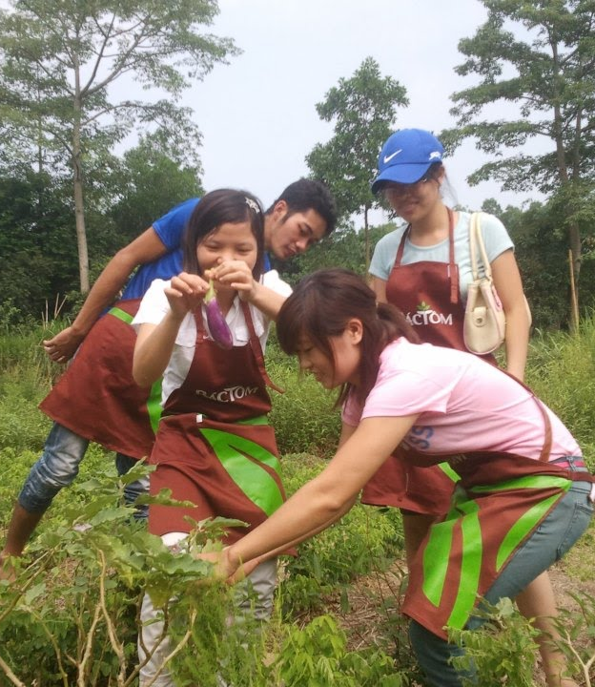
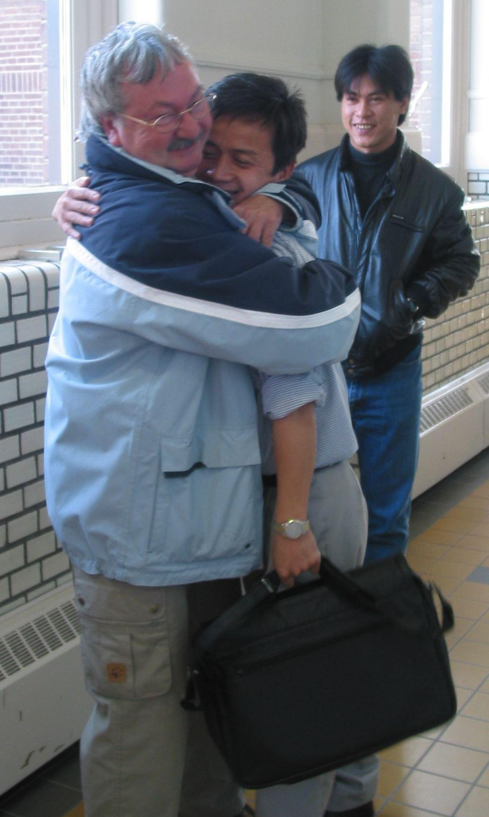
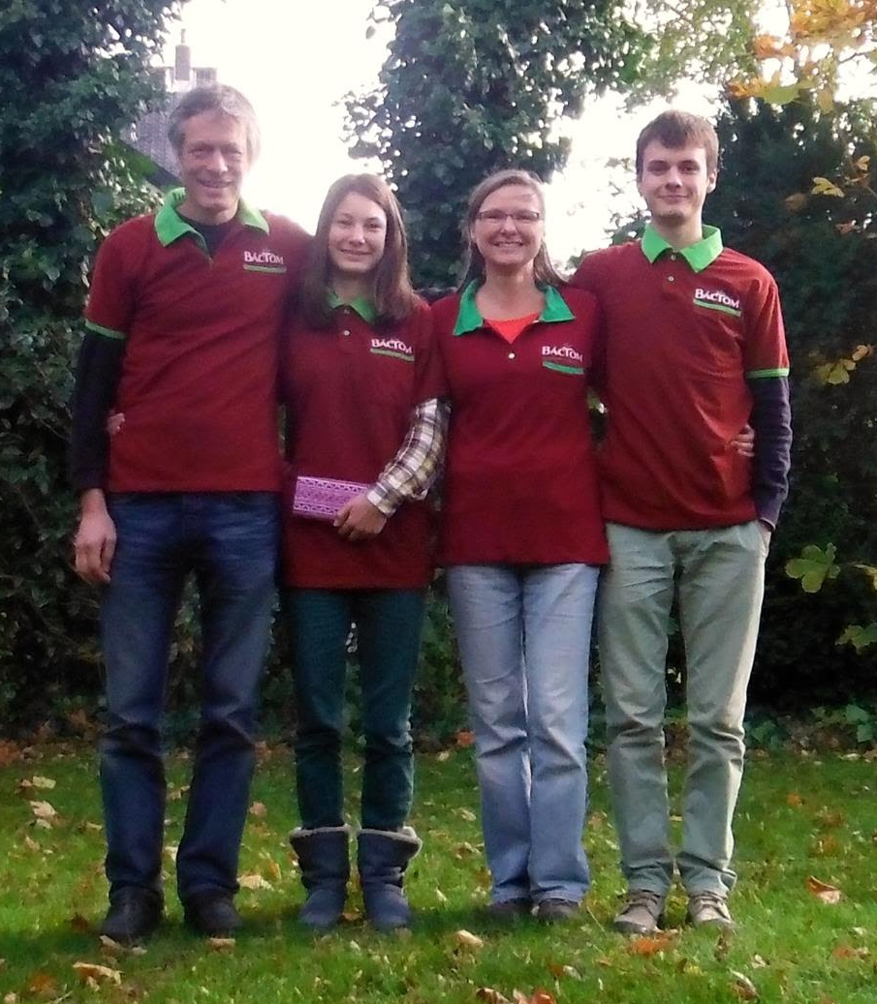
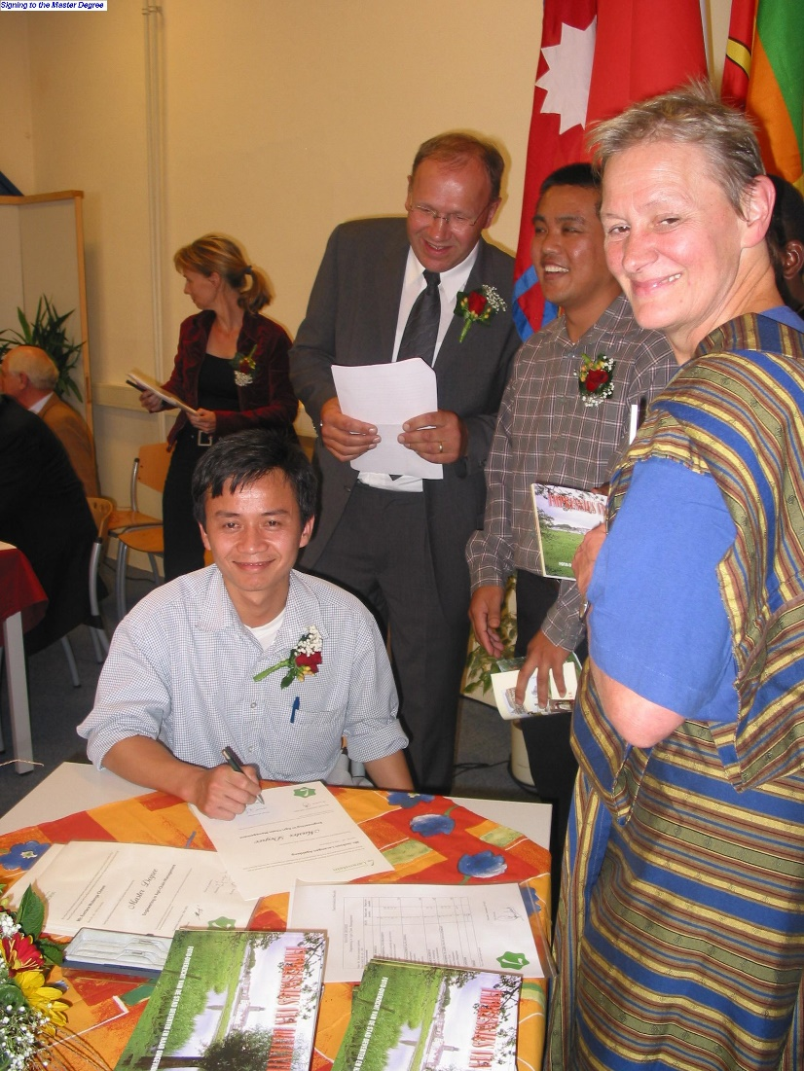
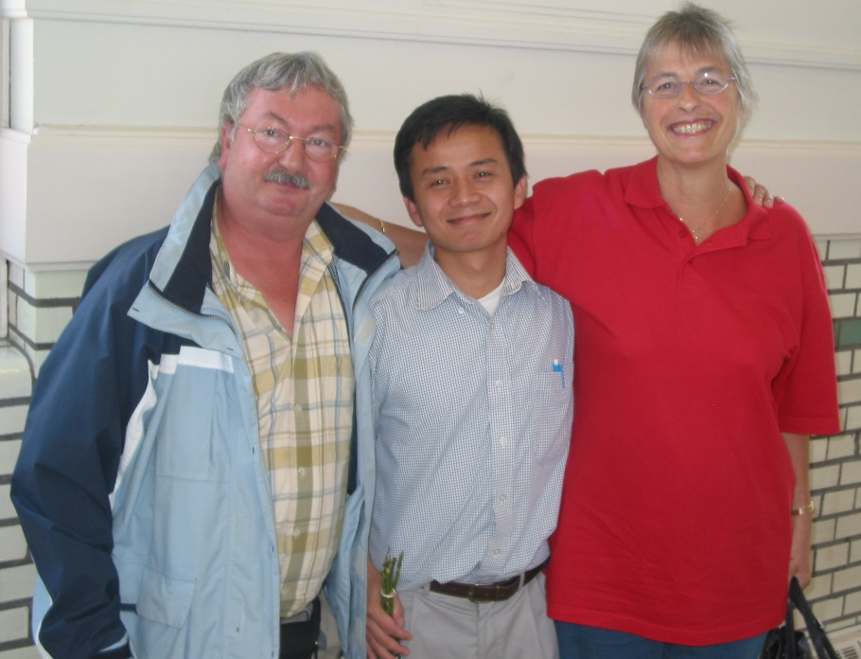

Slide 4
Nội dung
Tổ chức
Tầm nhìn
Gía trị cốt lõi
Chiến lược
Kênh hoạt động

Slide 5
Tổ chức
Chuỗi cửa hàng 18 điểm
  Cổ phần hóa để tăng tính làm chủ
  ~80% dòng hàng chính do hệ thống kiểm tra và duyệt trước khi đưa vào cửa hàng
Cửa hàng nhập theo 2 kênh
  Trực tiếp từ các NCC ~ 20% (thường là các NCC có hệ thống giao hàng rộng khắp)
  Qua kho tổng ~80% (thường là các NCC dòng hàng tươi sống, đặc trưng)
Nhân sự
  Front 70%: Cửa hàng + Ngành hàng + Kho
  Back 30%: Mkt + Hr + Kế toán

Slide 6
Tổ chức
Nhà cung cấp chính ~ 100
  Rau, Thịt Cá chủ yếu lân cận Hà Nội
  Trái cây chủ yếu từ Nam bộ
  Đặc sản ba miền
Đối tác
  PGS Việt Nam, VOAA, VIRI, PanNature, CIAT,...
  Công ty dịch vụ: Htsoft, Facebook, Grab

Slide 7
Biểu đạt Logo
Tên: lấy cảm hứng từ “Túp Lều Bác Tôm”
  Từng giúp “thay đổi lịch sử nước Mỹ” (Lincoln)
  Truyền tải tính cách trung thành với gia chủ/khách hàng
Tông màu nâu chủ đạo
  nhắc đến đất trồng, nguồn dưỡng chất cho cây
  phản ánh sự mộc mạc, tinh thần sống chậm để lắng nghe và hòa mình vào thiên nhiên

Slide 8


Biểu đạt Logo

Slide 9




Tầm nhìn
Tầm nhìn: Trở thành hệ thống thực phẩm thuận tự nhiên hàng đầu bằng các doanh nghiệp xã hội tự chủ có giám sát
  Tất cả cửa hàng đều cổ phần/nhượng quyền
  2025: trên 20% nhân viên có cổ phần
Ghi chú: Thuận tự nhiên trong ăn uống, vận động, có nắng gió

Slide 10
Cổ đông hiện hữu và tương lai
Time | 2022 (%) | Dự kiến 2023 (%) | Dự kiến 2024
Nguyễn Thị Dân |  | 5% Kho | 10% Kho ++
Nguyễn Thị Huyền | 5% Hoalu | 10% Hoalu | 15% Hoalu
Trần Thị Mơ | 10% Hoangvanthai | 15% Hoangvanthai | 20% Hoangvanthai ++
Trần Thị An | 7.5% Luuhuuphuoc | 15% Luuhuuphuoc | 15% Luuhuuphuoc ++
Đào Thanh Mai | 15% Trandangninh | 20% Trandangninh | 25% Trandangninh
Lê Thị Thiên Nga | 7.5% Langha | 15% Langha | 20% Langha ++
Đình Hùng, Nguyễn Yến | 30% Tonthatthiep | 40% Tonthatthiep | 45% Tonthatthiep
Chu Thanh Chúc và cộng sự | 100% Nguyenson 60% Vutrongphung | 100% Nguyenson 66% Vutrongphung | 100% Nguyenson 66% Vutrongphung
Nguyễn Khởi, Đào Quỳnh | 100% Hoàng Cầu | 100% Hoàng Cầu | 100% Hoàng Cầu
Vũ Phương Linh và cộng sự | 100% Mỗ Lao | 100% Mỗ Lao | 100% Mỗ Lao
Trần Thùy Linh và cộng sự | 80% Nguyễn Thị Thập | 80% Nguyễn Thị Thập | 80% Nguyễn Thị Thập
Trịnh Thị Thu | 100% Phạm Ngọc Thạch | 100% Phạm Ngọc Thạch | 100% Phạm Ngọc Thạch
Lê Thị Tuyết Anh | 100% Hàm Nghi | 100% Hàm Nghi | 100% Hàm Nghi
Trần Sông Thương và cộng sự | 60% Nguyễn Thị Định | 60% Nguyễn Thị Định | 60% Nguyễn Thị Định
Hậu |  | 10% Kim Mã | 20% Kim Mã
Hải Yến và cộng sự | 60% Linh Đàm | 40% Linh Đàm | 40% Linh Đàm
Thêm 5% cán bộ chủ chốt dự kiến mới | 5% | 10% công ty | 20% công ty
Trần Xuân Quang | 10% công ty (từ tháng 11/2021) | 10% | 10%
Trần Minh Đức | 4% công ty | 4% | 6%
Hoàng Thị Tâm | 6% công ty | 6% | 10%
Trần Mạnh Chiến | <80% công ty | <70% | <50%

Slide 11
Giá trị Văn hóa (1)
Chân Thật là có nào nói nấy, đúng thực tế nhất để tự tin. Nhờ vậy sẽ nhận được sự tin cậy cao
Thuận Nhiên là gần với điều kiện tự nhiên nhất (vận động, ăn uống, và nắng gió); có giám sát farm bằng kỹ sư thực địa để tin cậy. Đây cũng là xu hướng sống khỏe ngày nay, là lối sống tôn trọng để hòa hợp trong khác biệt: tự nhiên vốn dĩ đa dạng và khác biệt nhưng hòa thuận từ hàng triệu năm nay

Slide 12
Giá trị Văn hóa (2)
Thiện là tốt lành, hợp với lợi ích của xã hội, cả ngắn hạn và lâu dài bền vững => yêu thương
Làm Chủ là đặt mình vào vị trí người chủ trong mọi công việc. Không lý do/bào chữa/đổ lỗi nhưng tự hỏi “Làm sao để tốt hơn?” => Ta sẽ luôn sáng tạo & tích cực
Biết Ơn là luôn bày tỏ lòng cám ơn trước 1 việc tốt => càng khích lệ lặp lại việc tốt đó
Cùng Thắng bằng cách coi mọi người đều là khách hàng, cần có lợi ích => dễ dàng hợp tác

Slide 13
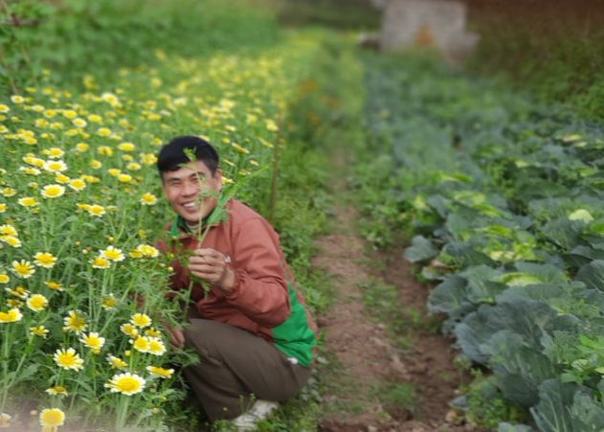
Kỹ sư thực địa trên đồng thường xuyên (Mr Khôi)

Slide 14

Dòng sản phẩm
Tinh bột
Rau hữu cơ
Rau an toàn
Thịt, Cá
Hải sản

Slide 15


Slide 16
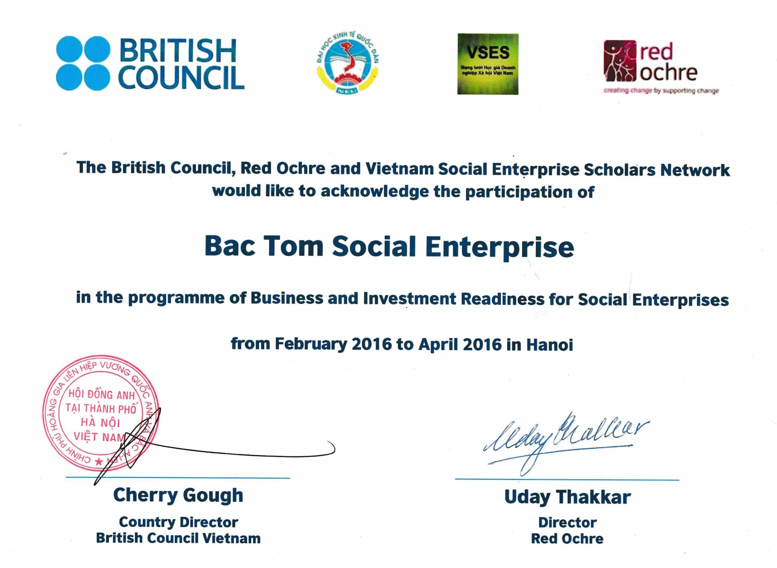
Hội đồng Anh chứng nhận Bác Tôm với vai trò
Doanh nghiệp Xã hội

Slide 17
Định hướng Chiến lược (1)
Luôn tìm kiếm và phát triển sản phẩm thuận tự nhiên nhất có thể (3D)
  Địa phương (đất, nước, khí hậu)
  Đúng mùa
  Đủ chín
Thúc đẩy ẩm thực lành mạnh
  Rau quả + thủy hải sản + các loại hạt dinh dưỡng
  Update thường xuyên với các chuyên gia hàng đầu
  Combo món ăn theo mùa và sự kiện
  Báo cáo tiêu dùng thường xuyên cho khách

Slide 18
Định hướng Chiến lược (2)
Cảm nhận sự khác biệt
  Cả về chất lượng sản phẩm và dịch vụ
Đa dạng kênh marketing khách hàng
  Offline: điểm bán, sự kiện hợp tác
  Facebook, Youtube, Email, Web
  Phối hợp với các đơn vị tương hỗ như yoga, văn hóa, dinh dưỡng, sinh viên
Tối ưu trải nghiệm mua sắm
  Hình ảnh và trưng bày cửa hàng hợp lý
  Tỉ lệ sơ chế, chế biến > 50%
  Bao bì thuận tiện để cất trữ hoặc làm quà tặng

Slide 19
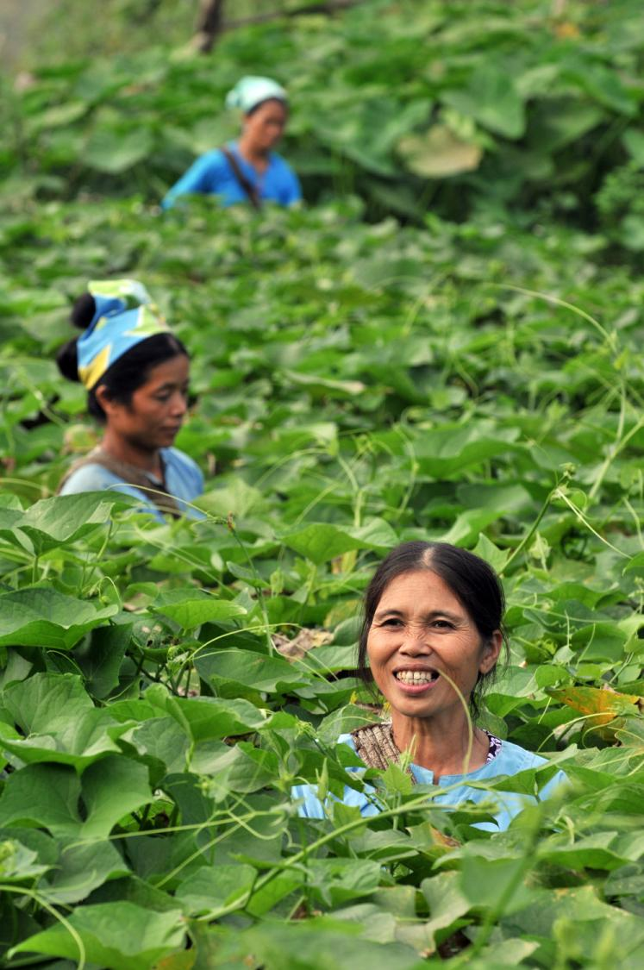
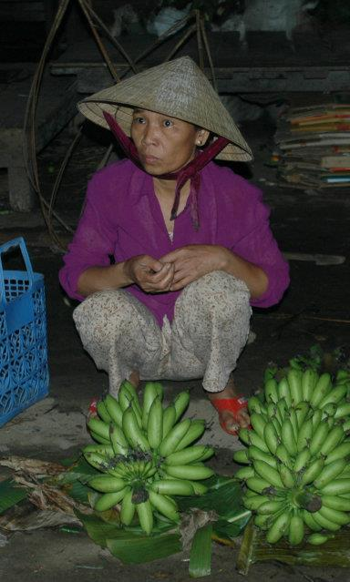
Làm sao cái tốt thoát khỏi số phận này?
Chúng tôi ở đây

Slide 20
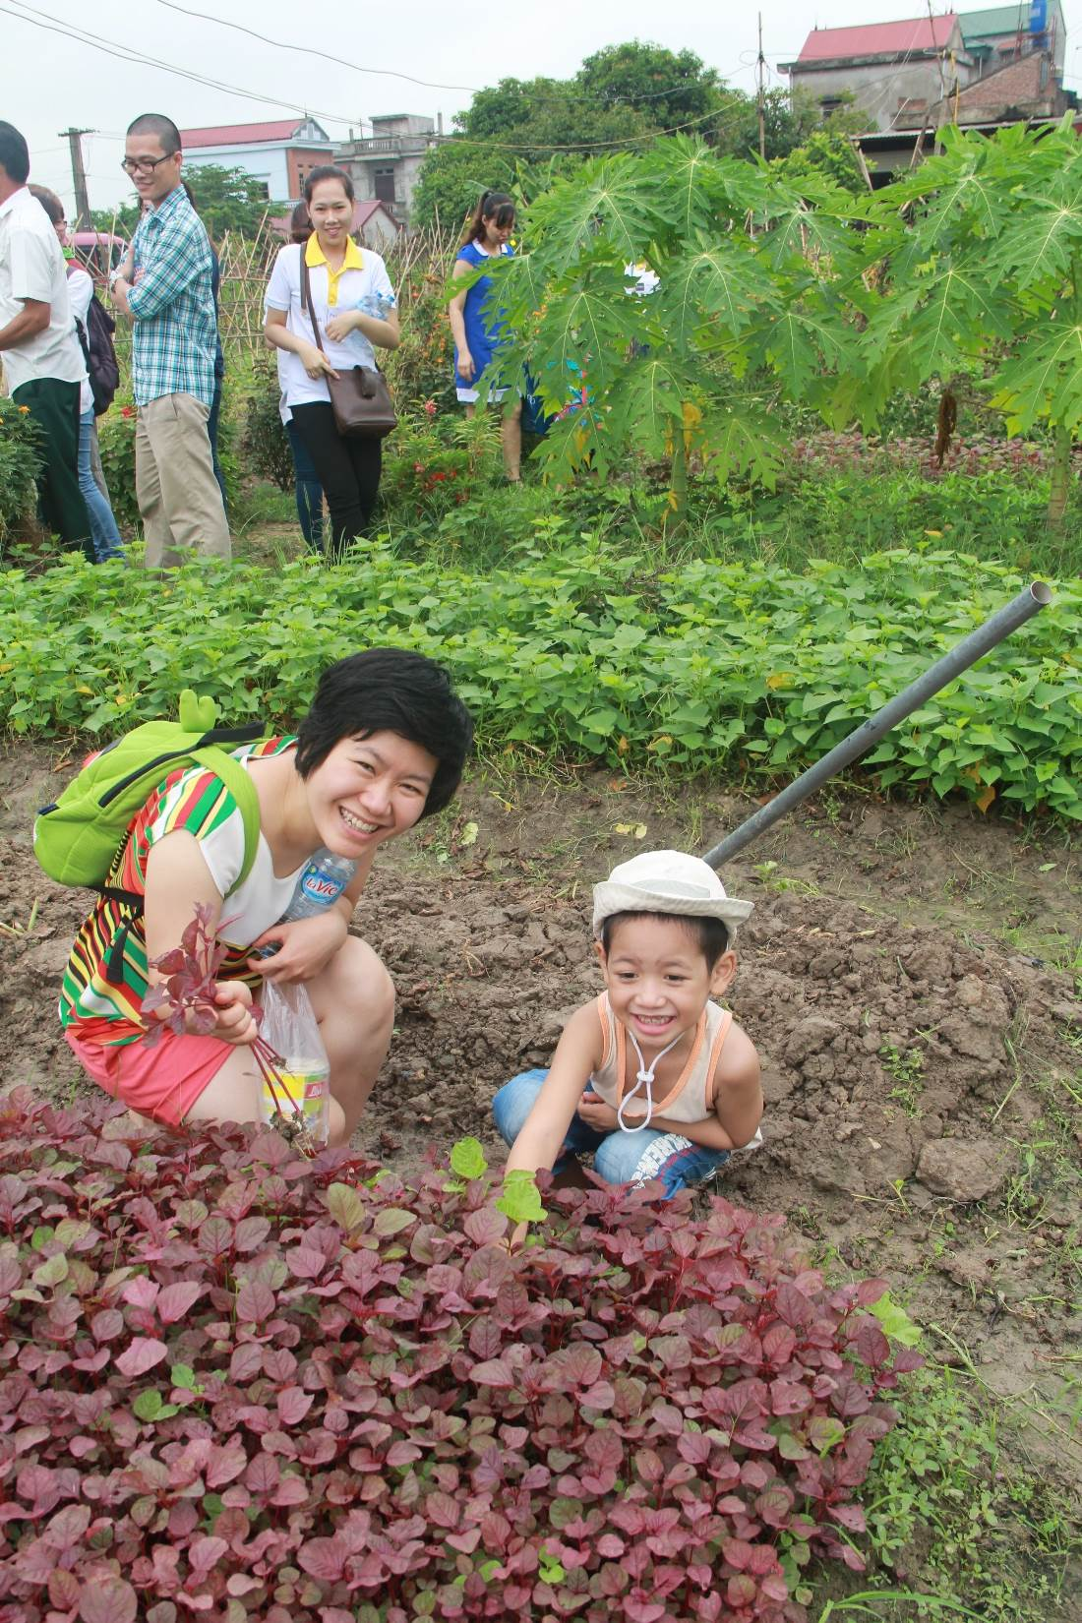
Khách hàng thích thú tham quan

Slide 21
Định hướng Chiến lược (3) con người
Gia tăng cam kết của mọi nhân sự
  Đa năng, cam kết => đãi ngộ cao
Luôn tìm kiếm nhân sự phù hợp với văn hóa Bác Tôm
Xây dựng chính sách nhân sự ưu việt theo hướng nhận lương thưởng dựa trên hiệu quả công việc
Mức độ hài lòng của nhân sự là thước đo sự thành công của hệ thống
Nhân viên cũng là chủ cửa hàng/công ty => từng bước cổ phần hóa

Slide 22
Ưu tiên cụ thể
Thống nhất nhận diện hình ảnh và các dịch vụ cốt lõi (năng lực con người)
Nâng cao chất lượng sản phẩm
  Hút chân không thịt cá trên 60%
  Bàn sơ chế inox, có kính chắn
  Phát triển SP mới khác biệt
Nguyên tắc 80:20: ưu tiên 20% quan trọng nhất
Triển khai app đặt hàng
Phát triển thương hiệu từ mạng lưới farm
Tăng cổ phần hóa cho nhân viên trên 5%
Chính sách cho mọi nv đều bán hàng (CTV)

Slide 23
Kênh hoạt động
Hoạt động chính
  Bán hàng off + online
  Marketing facebook + web
  Giám sát farm bằng kỹ sư thực địa
Hoạt động phụ trợ
  Mạng lưới PGS Việt Nam, VOAA
  Tư vấn chuỗi giá trị + tư vấn quản trị doanh nghiệp SMEs nông nghiệp
  Quỹ Hạt giống yêu thương hộ trợ học sinh nghèo vượt khó và người kém may mắn với Blue Dragon
  Marketing nội bộ (Zoom, Zalo, Fb)
  Thi kiến thức và kỹ năng (Quiz, Fb)

Slide 24



